Slide 1

UNIVERSIDAD NACIONAL AUTÓNOMA DE MÉXICO
ENES MÉRIDA
LICENCIATURA EN CIENCIAS AMBIENTALES
MODELACIÓN ESTADÍSTICA
Unidad 2. Modelos lineales
(Parte 3 – Efectos aleatorios)
Prof. Edlin J. Guerra Castro

Slide 2
FACTORES
FACTOR: Variable categórica que identifica varios grupos o niveles que se desean comparar
FACTOR: puede ser fijo o aleatorio
Importante definir porque influye:
Las suposiciones del modelo lineal
Los cálculos de los cuadrados medios (MS)
La interpretación de las hipótesis que se están sometiendo a prueba
La validez de las inferencias estadísticas

Slide 3
FACTOR FIJO
Un conjunto finito de niveles
Todos ellos ocurren en el experimento
Hay hipótesis específicas asociadas a esos niveles
Si se repite el experimento, los mismos niveles se eligen
Los efectos de estos factores se consideran constantes en las variables respuestas.

Slide 4
FACTOR ALEATORIO
Los niveles se escogen aleatoriamente de un conjunto de posibles niveles
Es una fuente de variación dentro del modelo y no en los residuales
Los efectos se miden como tamaño de la varianza
Repetición del experimento no se traduce necesariamente en la selección de los mismos niveles

Slide 5
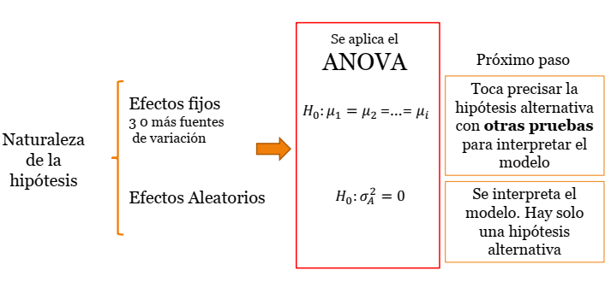

Slide 6
FIJO O ALEATORIO
(Consideraciones)
El contexto de la hipótesis ¿cuál es la pregunta?
¿Cómo fueron elegidos los niveles de ese factor’
¿Tienen sentido las comparaciones entre niveles?
El alcance de las inferencias: ¿los niveles representan una población más amplia de ellos?
Si = Aleatorio: inferencias se extienden a la población
NO = Fijo: inferencias se limitan a los niveles escogidos
•

Slide 7

FIJO
ALEATORIO
Notes:
When we do an ANOVA to test the significance of a
given factor, we do a PARTITIONING of the SS, and then
we construct an F-statistic from the mean squares.
More explicitly, what are we testing here?
It turns out this depends on whether the factor is
fixed or random.
We can investigate this by examining the Expected values for the Mean Squares
(EMS)

Slide 8
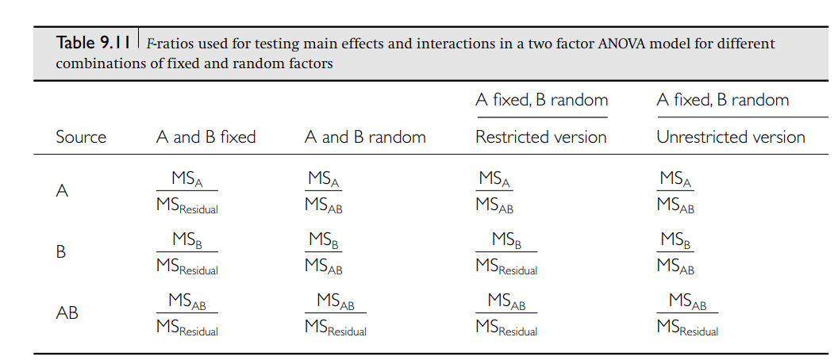
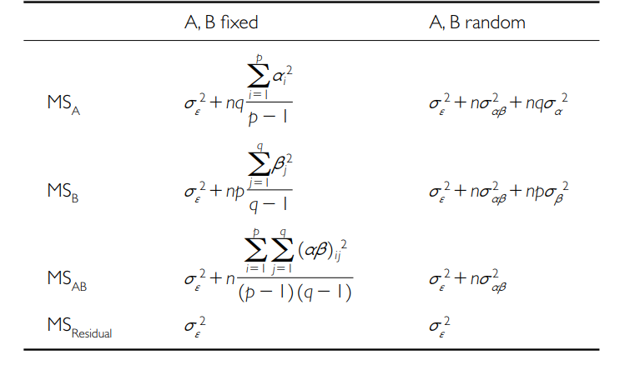
ANOVA ORTOGONAL DOS FACTORES

Slide 9
ANOVA ANIDADO

Slide 10
FACTORES ANIDADOS
Un factor está anidado en otro factor si sus niveles pertenecen únicamente a un solo nivel del otro factor

Slide 11
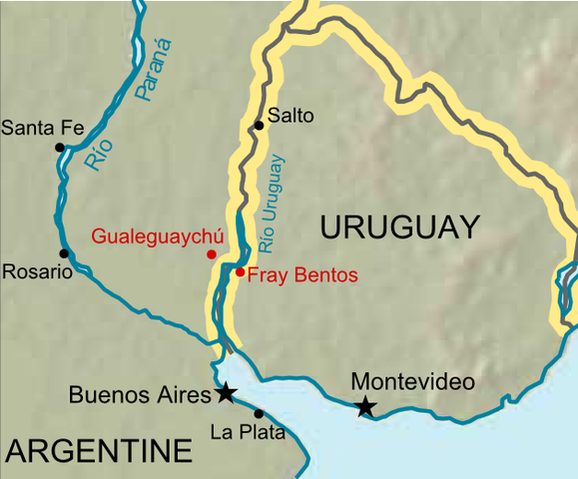
Evaluar la DBO en 4 puntos a lo largo del Río luego de la instalación de la planta

Slide 12
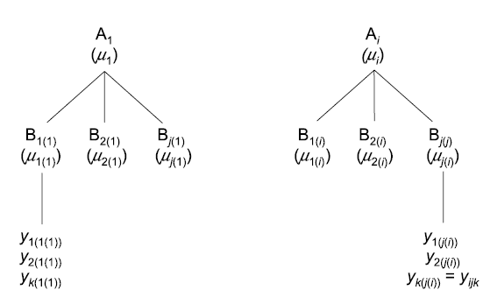

Slide 13
ANALISIS DE VARIANZA (anidado)
Poco común, y debería ser obligatorio, en estudios espaciales
Factor 1
Factor 2 (1)

Slide 14
Modelo líneal
Datos = Modelo o Señal + error (ruido)

Slide 15
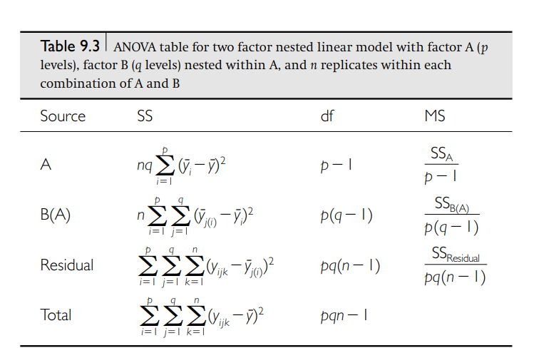

Slide 16
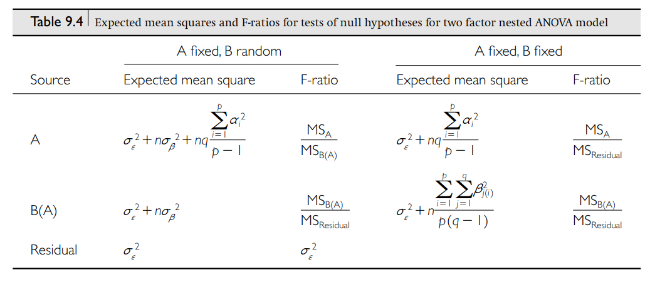

Slide 17
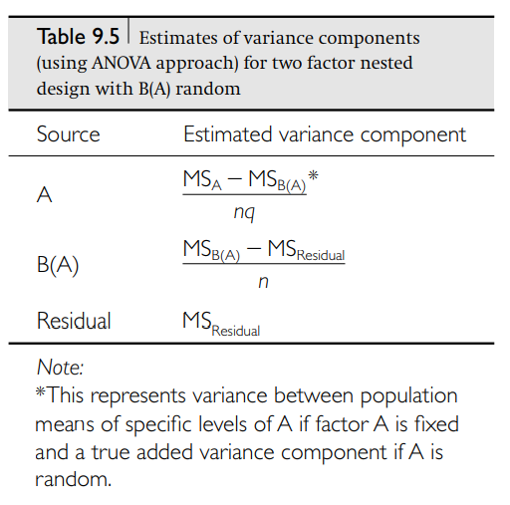
Luego del ANOVA, lo siguiente es estimar el Componente de Variación de cada fuente

Slide 18
RESUMEN
El ANOVA puede ser tan complejo como lo requiera la hipótesis y modelo.
El diseño del muestreo o experimento es fundamental para que el análisis estadístico sea robusto.
Los factores se definen según la naturaleza de la hipótesis en Fijos o Aleatorios
Los ANOVA pueden generar interacciones (ortogonales) o anidarse en otro, siempre que sean aleatorios.
La mecánica del análisis es dependiente de cómo definamos cada factor y sus interrelaciones

